Slide 1
Игровые технологии в экологическом воспитании дошкольников
Воспитатель средней группы МАДОУ «Детский сад № 33 «Планета детства»
Цисарук Инна Васильевна

Slide 2
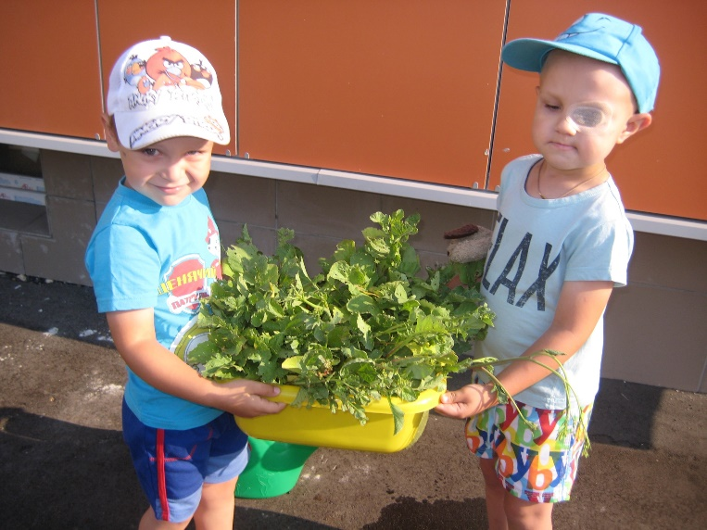
Цели:
Формирование у детей дошкольного возраста осознанно правильного отношения к явлениям, объектам живой и неживой природы, которые составляют их непосредственное окружение.
Задачи:
- Воспитание любви к природе через прямое общение с ней , восприятие её красоты и многообразия.
- Формирование знаний о природе .
- Развитие сопереживания к бедам природы, желания бороться за её сохранение

Slide 3
Актуальность темы
В процессе развития общества экологическое образование приобретает особую остроту. В связи с этим необходимо больше уделять внимания экологическому образованию детей уже с первых лет их жизни, так как именно в этот период у ребенка складывается первое мироощущение - он получает эмоциональные впечатления о природе, накапливает представления о разных формах жизни, формируется основа экологического мышления и сознания.
В этот период закладываются основы взаимодействия с природой. При помощи взрослых ребенок начинает осознавать ее как общую ценность для всех людей. Живая природа издавна признавалась в педагогике одним из важнейших факторов образования и воспитания дошкольников. Общаясь с ней, изучая ее объекты и явления, дети дошкольного возраста постепенно постигают мир, в котором живут: открывают удивительное многообразие растительного и животного мира, осознают роль природы в жизни человека, ценность ее познания, испытывают нравственно-эстетические чувства и переживания, побуждающие их заботиться о сохранении и приумножении природных богатств.
Чтобы эти требования превратились в норму поведения каждого человека, необходимо с детских лет целенаправленно воспитывать чувство ответственности за состояние окружающей среды.

Slide 4
Игровые технологии
Технология – это совокупность приемов, применяемых в каком-либо деле, мастерстве
В отличие от игр вообще, игровая технология обладает существенным признаком — четкого обучения и соответствия педагогическим результатам, которые могут быть обоснованы в явном виде и характеризуются учебно-познавательной направленностью. Игровая форма НОД создается при помощи игровых приемов и ситуаций, выступающих как средство побуждения, стимулирования к образовательной деятельности.

Slide 5
Условия использования игровых технологий:
- соответствие целям воспитательно-образовательного процесса;
- доступность для детей данного возраста;
- отсутствие принуждения любой формы при вовлечении детей в игру;
- игровые технологии должны быть направлены на развитие восприятия, внимания, памяти, наглядно-образного, логического, образного мышления детей.

Slide 6
Требования при организации игровых технологий:
- выбор игры - зависит от воспитательных задач, требующих своего разрешения, но должен выступать средством удовлетворения интересов и потребностей детей (дети, проявляют интерес к игре, активно действуют и получают результат, завуалированный игровой задачей - происходит естественная подмена мотивов с учебных на игровые);
- предложение игры - создаётся игровая проблема, для решения которой предлагаются различные игровые задачи: правила и техника действий);
- объяснение игры - кратко, чётко, только после возникновения интереса детей к игре;
- игровое оборудование - должно максимально соответствовать содержанию игры и всем требованиям к предметно-игровой среде по ФГОС;
- организация игрового коллектива - игровые задачи формулируются таким образом, чтобы каждый ребёнок мог проявить свою активность и организаторские умения. Дети могут действовать в зависимости от хода игры индивидуально, в парах или командах, коллективно.
- развитие игровой ситуации - основывается на принципах: отсутствие принуждения любой формы при вовлечении детей в игру; наличие игровой динамики; поддержание игровой атмосферы; взаимосвязь игровой и неигровой деятельности;
- окончание игры - анализ результатов должен быть нацелен на практическое применение в реальной жизни

Slide 7
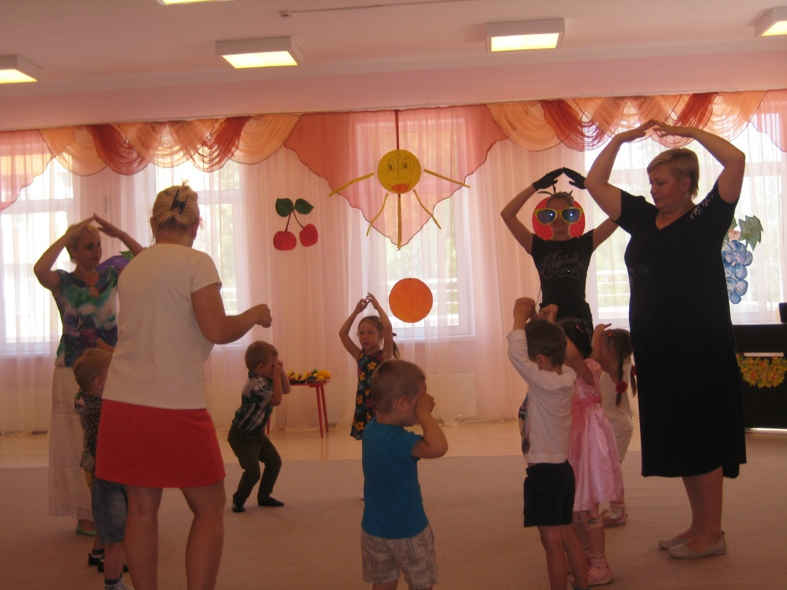
Для повышения его эффективности используются разнообразные формы и методы работы. Один из методов - экологические игры.
Экологические игры бывают:
ролевые;
дидактические;
имитационные;
соревновательные;
игры-путешествия.

Slide 8
Ролевые игры
Для педагога стоит задача отобрать простые и хорошо знакомые образы, игровые действия и слова, через которые будет выражено экологическое содержание. Лучше всего для этой цели подходят образы сказок «Курочка Ряба», «Репка», «Колобок», «Волк и семеро козлят», «Заюшкина избушка».
Тему домашних животных легко представить с помощью Бабы и Деда из «Курочки Рябы», у которых, кроме кур, живут корова, коза, лошадь и другие животные. На занятия «приходит» либо Дед, либо Баба, рассказывают то о корове с теленком, то о козе с козлятами, показывают, как они их кормят травой, сеном, поят водой. Воспитатель дает возможность детям на правах помощников поучаствовать в этих операциях - они кормят сеном игрушечных (или изображенных на картине) коров и коз, пасут их, строят для них сараи, сами подражают их действиям и звукам. Такая игра позволяет малышам познавать сельскую действительность, развивает их игровые умения, воображение, закрепляет знание сказок.

Slide 9
Соревновательные игры
Соревновательные игры стимулируют активность их участников в приобретении и демонстрации экологических знаний, навыков, умений. К ним относятся: конкурсы, КВН, Экологическая викторина, «Поле чудес» и т.д.
Викторина «Когда это бывает?»
Цель: учить отгадывать загадки по характерным признакам.
Когда это бывает (части суток)?
Цель: закреплять знания детей о частях суток; упражнять их в сопоставлении картинки с частью суток; утро, день, вечер, ночь.
В моей группе, я проводила досуг на экологическую тему: « Найди дерево по его листу». Мы рассматривали и сравнивали листья деревьев, их цвет, отгадывали загадки, слушали как шумят листья, и в конечном результате находили то или иное дерево.
Игра малой подвижности «Я знаю…»
Цель: Формировать умение называть несколько предметов объекта одного вида; развивать умение объединять предметы по общему признаку, закреплять умения бросать и ловить мяч, развивать внимание, координацию движения.

Slide 10
Дидактические игры по характеру используемого материала
Предметные игры - это игры с использованием различных предметов природы («Найди по листу дерево», «Узнай на вкус», «Найди такой же по цвету», «Принеси желтый листок», «Разложи листочки по порядку -- самый большой, поменьше, маленький» и т.д.), которые позволяют упражнять детей в различении предметов по качествам и свойствам. Задания способствуют формированию сенсорики, развивают наблюдательность. Проводятся они со всей группой детей и с ее частью.
Настольно-печатные игры - это игры типа лото, домино, разрезные и парные картинки («Овощи и фрукты», « Животные и птицы», «Круглый год», «Садовод» и т.д.).
В этих играх уточняются, систематизируются и классифицируются знания детей о растениях, животных, явлениях неживой природы. Игры сопровождаются словом, которое либо предваряет восприятие картинки, либо сочетается с ним (у детей формируется умение по слову восстанавливать образ), а это требует быстрой реакции и мобилизации знаний. Подобные игры предназначены для небольшого числа играющих и используются в повседневной жизни.

Slide 11
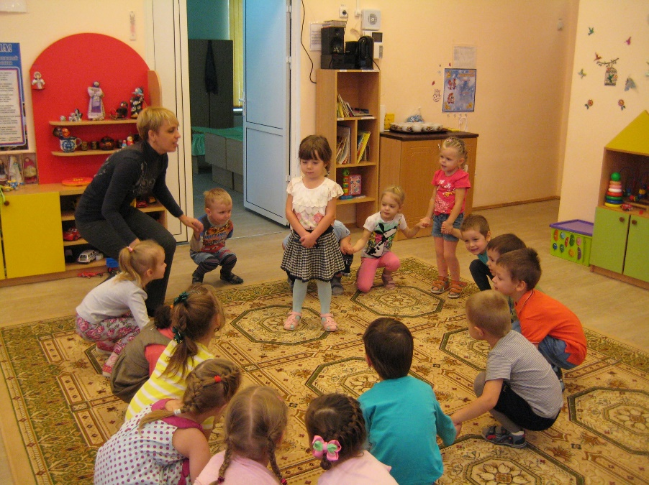
Подвижная игра «Ёрш и щука»
Цель: уточнить знания детей о приспособлении животных к среде обитания.
Играющие устраивают игру: один изображает ерша, другой-щуку. Остальные окружают ерша и припевают:
Ёрш-забияка,
Не лезь в драку!
Щука зубаста-очень опасна!
Ёрш начинает плыть(убегает), щука бросается в погоню. Игроки мешают ей-гоняют вокруг неё волны (загораживают дорогу). Если щука догоняет ерша, выбираются новые ёрш и щука.

Slide 12
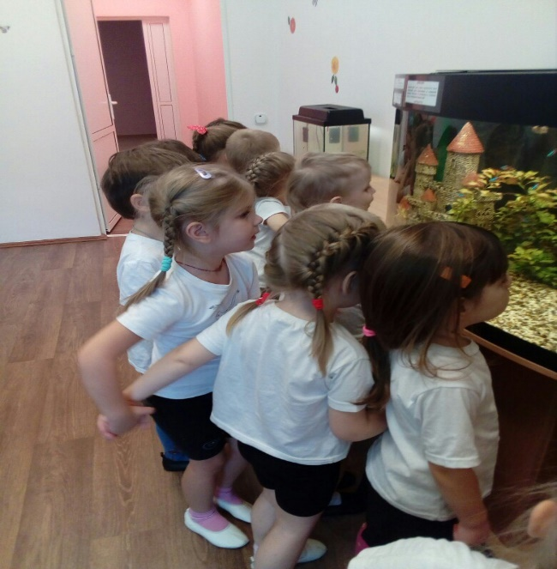
Игры путешествия
Цель игры-путешествия - усилить впечатление, придать познавательному содержанию чуть-чуть сказочную необычность, обратить внимание детей на то, что находится рядом, но не замечается ими. Игры-путешествия обостряют внимание, наблюдательность, осмысление игровых задач, облегчают преодоление трудностей и достижение успеха.

Slide 13
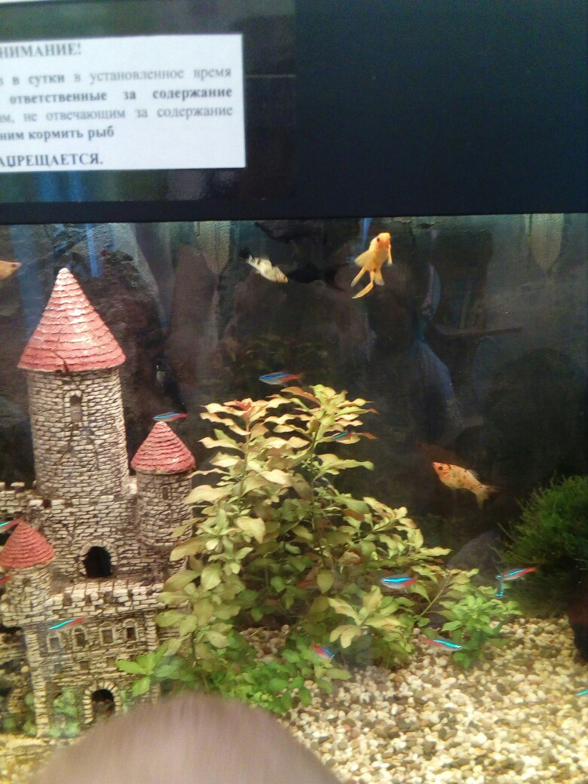
Путешествие в экологическую комнату
.

Slide 14
Игры забавы
Игры – забавы позволяют детям и взрослым получить чувственный опыт; учат регулировать свои чувства и силу физического воздействия друг на друга. Они имеют особое значение в развитии детей раннего возраста. Кроме эмоций игры-забавы развивают коммуникативные умения: умение общаться со сверстниками и взрослыми, выполнять простые движения, петь песенки, сопровождать жестами и движениями попевки и маленькие стихотворения.

Slide 15
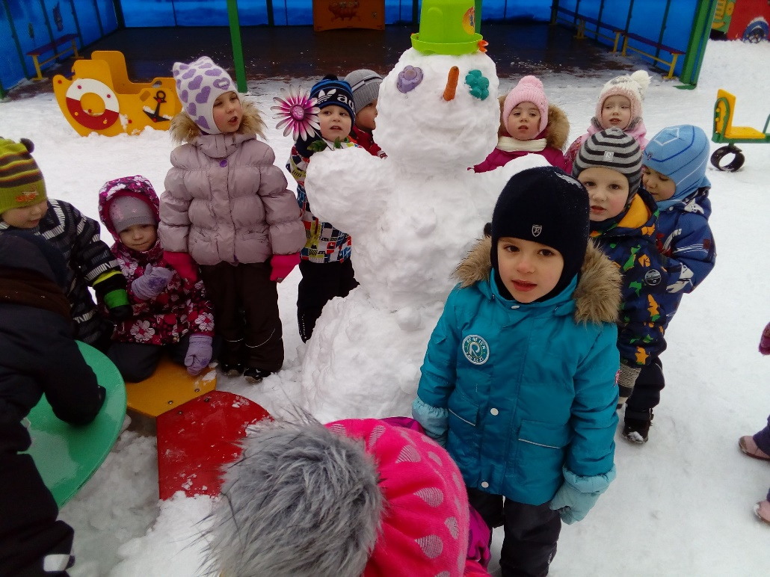
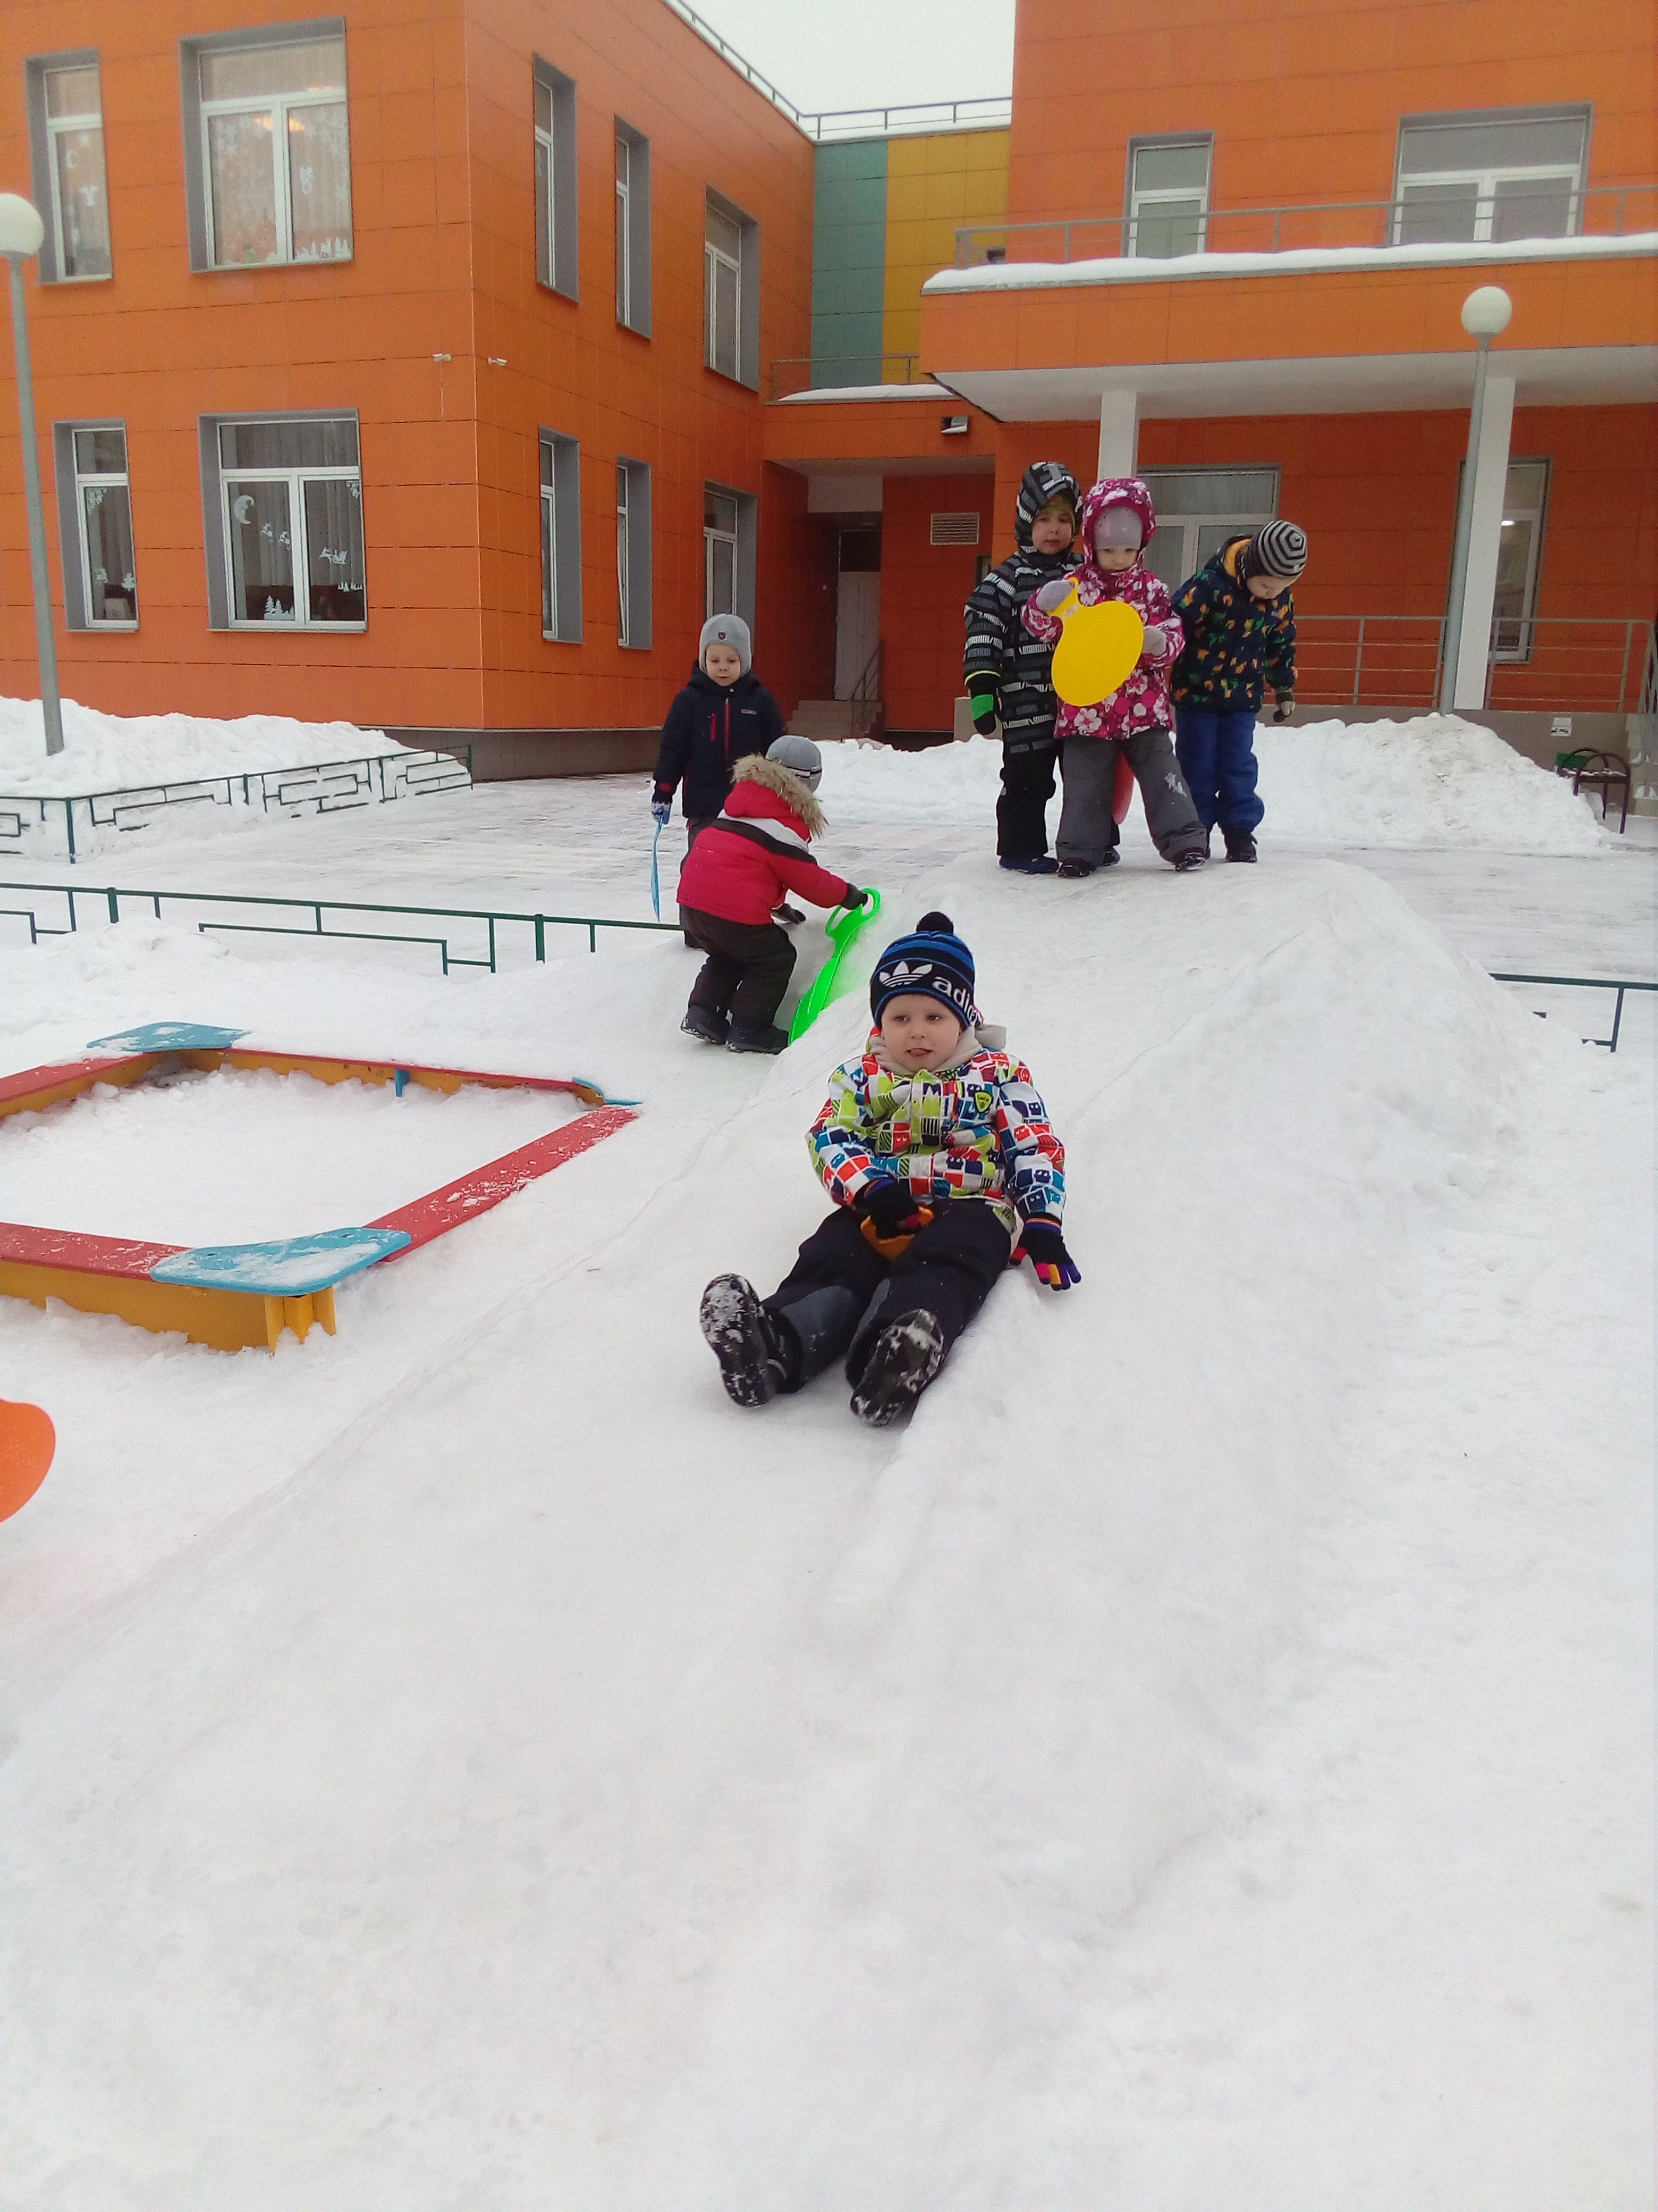
Зимние забавы
Лепим снеговика
Катание с ледяной горки

Slide 16
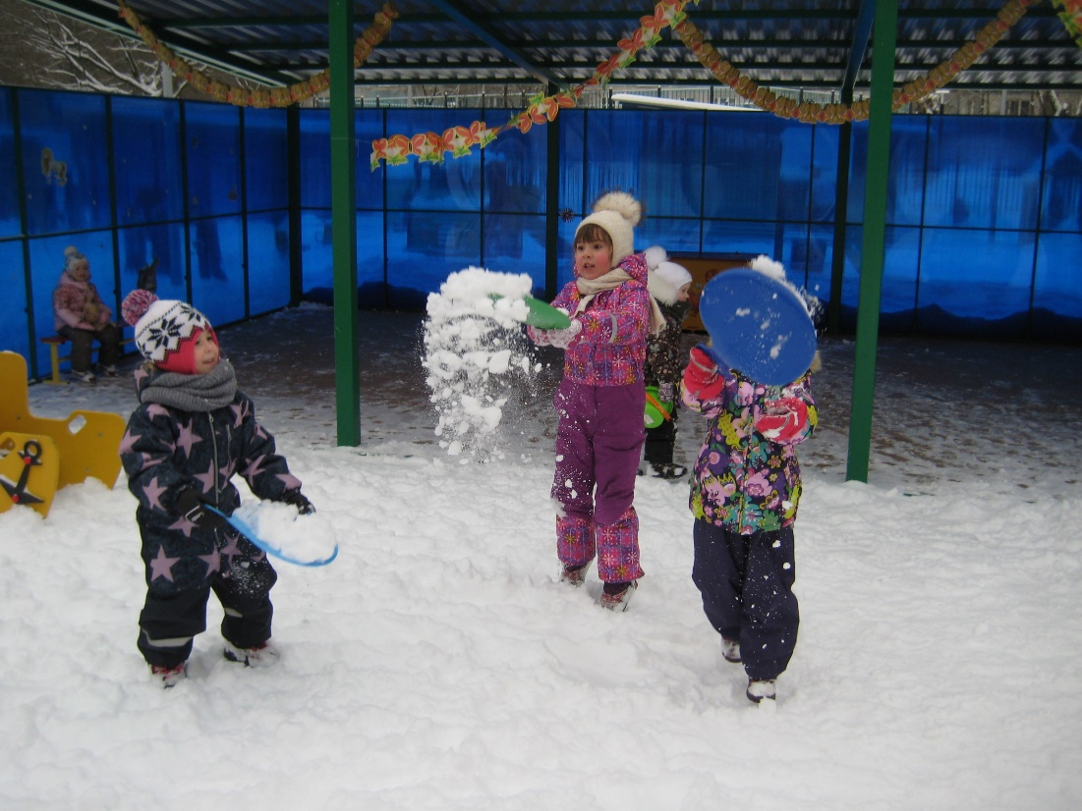
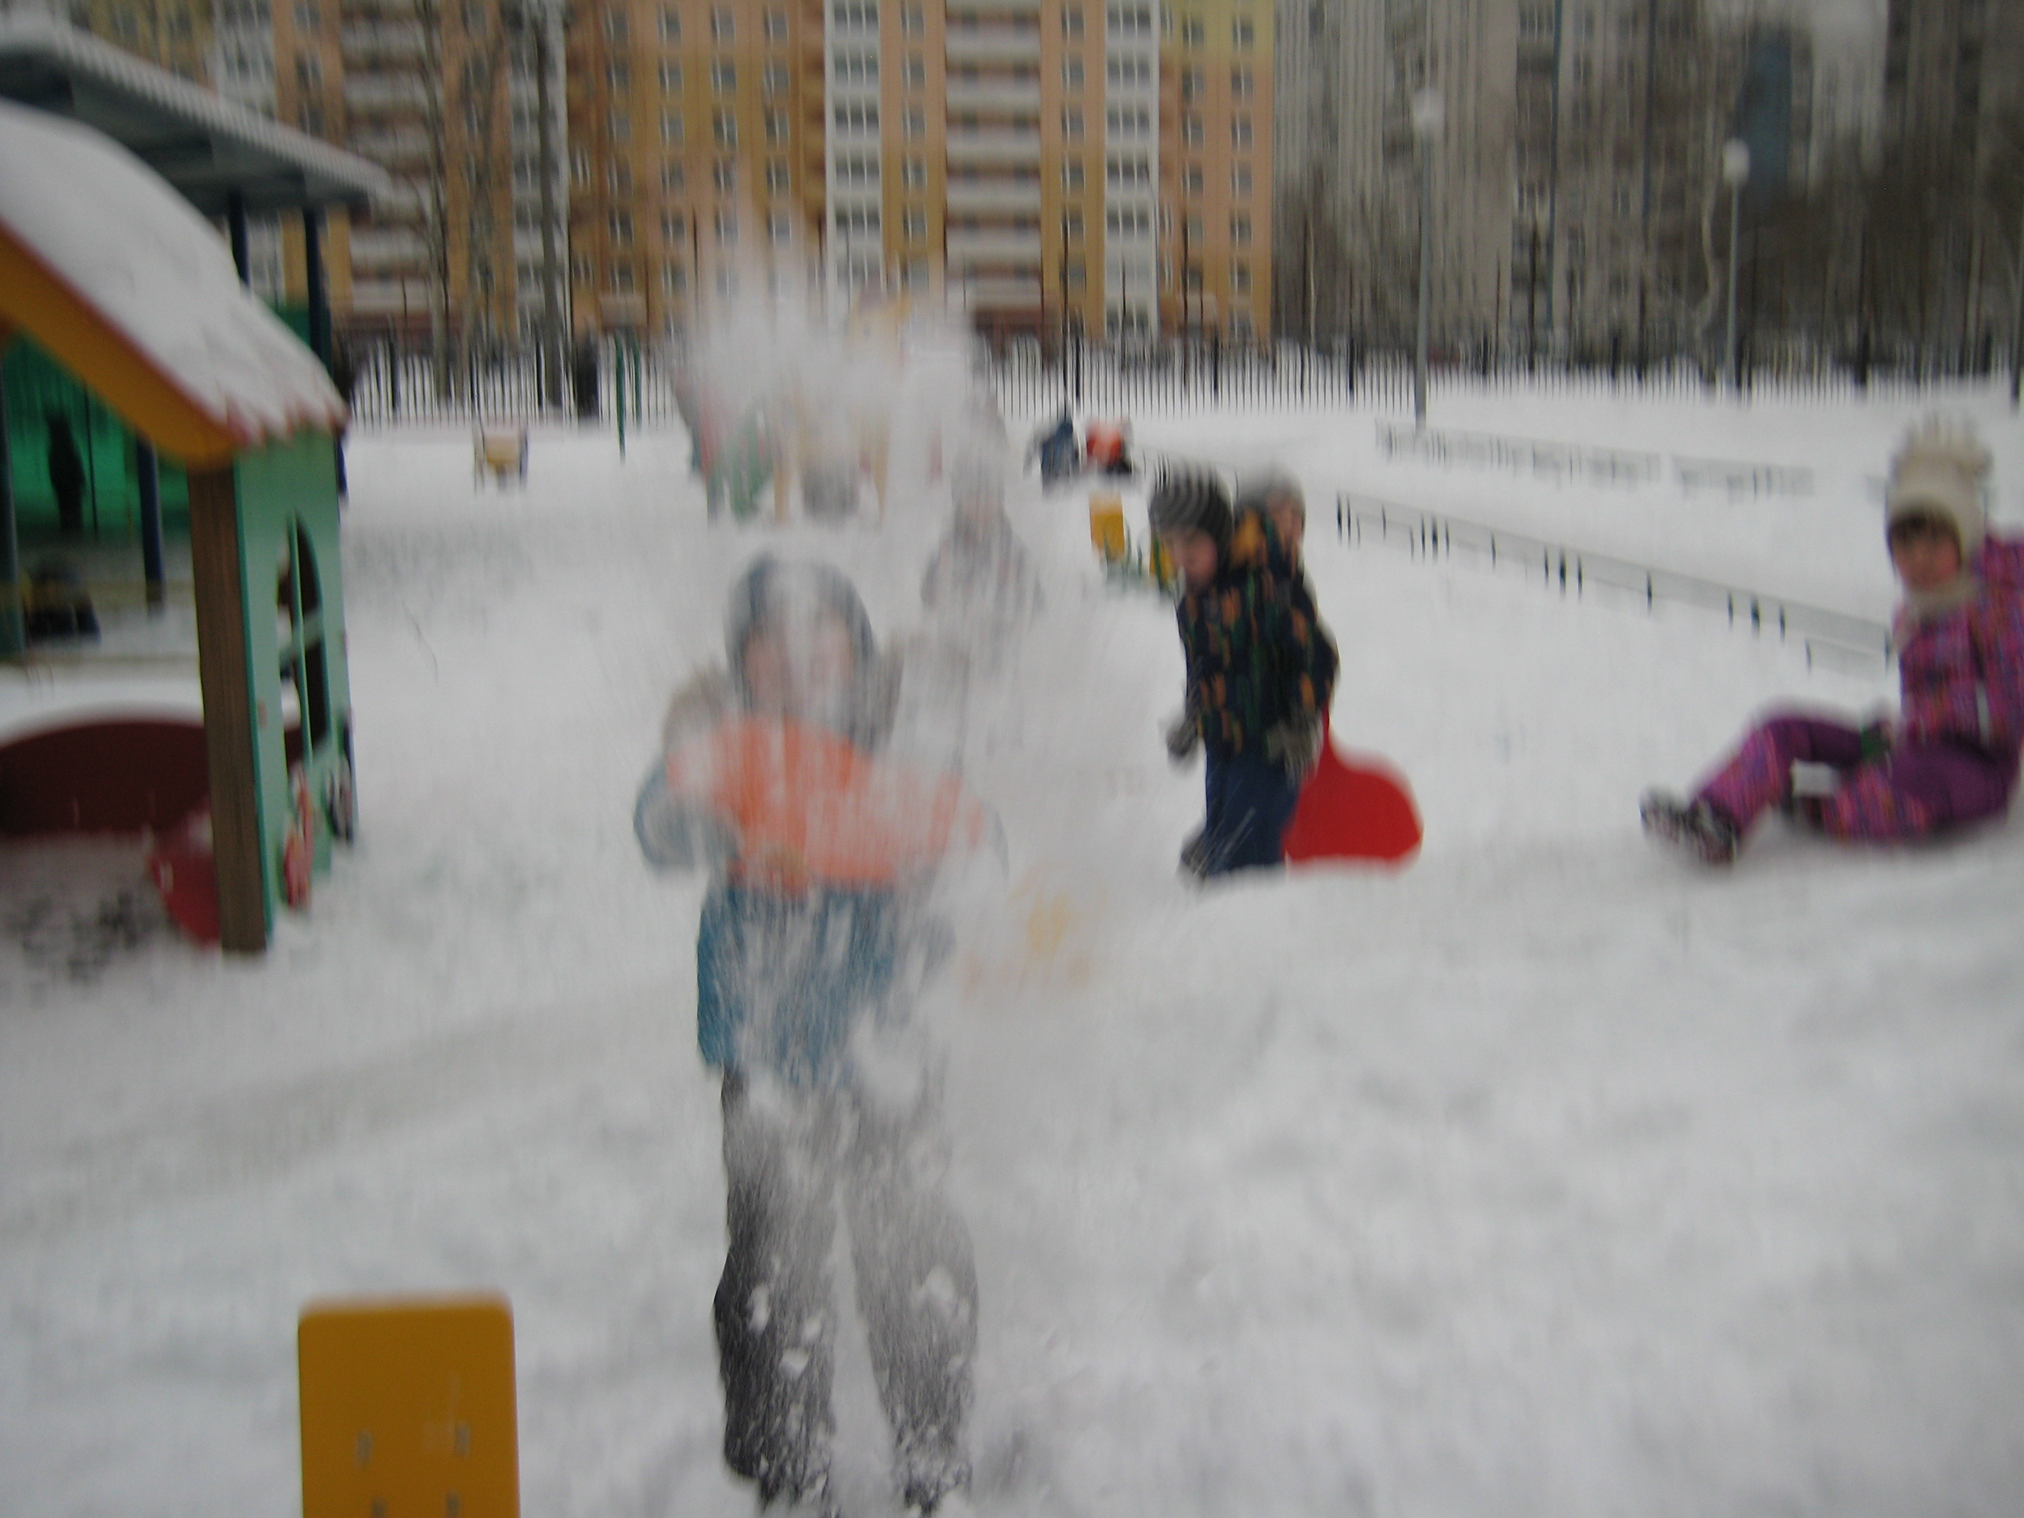
«Снегопад»
Цель : познакомить детей с явлениями природы.

Slide 17
Поймай снежинку

Slide 18
ЮНЫЕ ЭКОЛОГИ

Slide 19
Значение игровой технологии:
- активизирует воспитанников;
- повышает познавательный интерес;
- вызывает эмоциональный подъём;
- способствует развитию творчества;
- максимально концентрирует время занятий за счёт чётко сформулированных условий игры;
- позволяет педагогу варьировать стратегию и тактику игровых действий за счёт усложнения или упрощения игровых задач в зависимости от уровня освоения материала.

Slide 20
ЗАКЛЮЧЕНИЕ
Таким образом, использование игр в воспитании экологической культуры способствует получению дошкольниками более прочных знаний, помогает овладеть умением экологически целесообразного поведения в природе. Ребёнок накапливает нравственно-ценностный опыт отношения к миру. Ведь забота о природе, есть забота о человеке, его будущем.
Игра – это дело серьёзное!
Шаблон для презентации PowerPoint предоставлен на ресурсе http://free-office.net/shablony-powerpoint/

